Slide 1
Сбор и обработка данных температуры
Романкенко Данила
Кодинцев Матвей

Slide 2
Анализ технических требований к оборудованию
Наличие интернета
OS: Windows, Linux

Slide 3
Обоснование выбора языка программирования и используемых программных средств
Python (requests), Удобство и опыт
Javascript (jQuery, Electron, Google-charts), Функционал и удобство
Mongodb, Скорость
CSS (Bulma), Удобство и красота

Slide 4
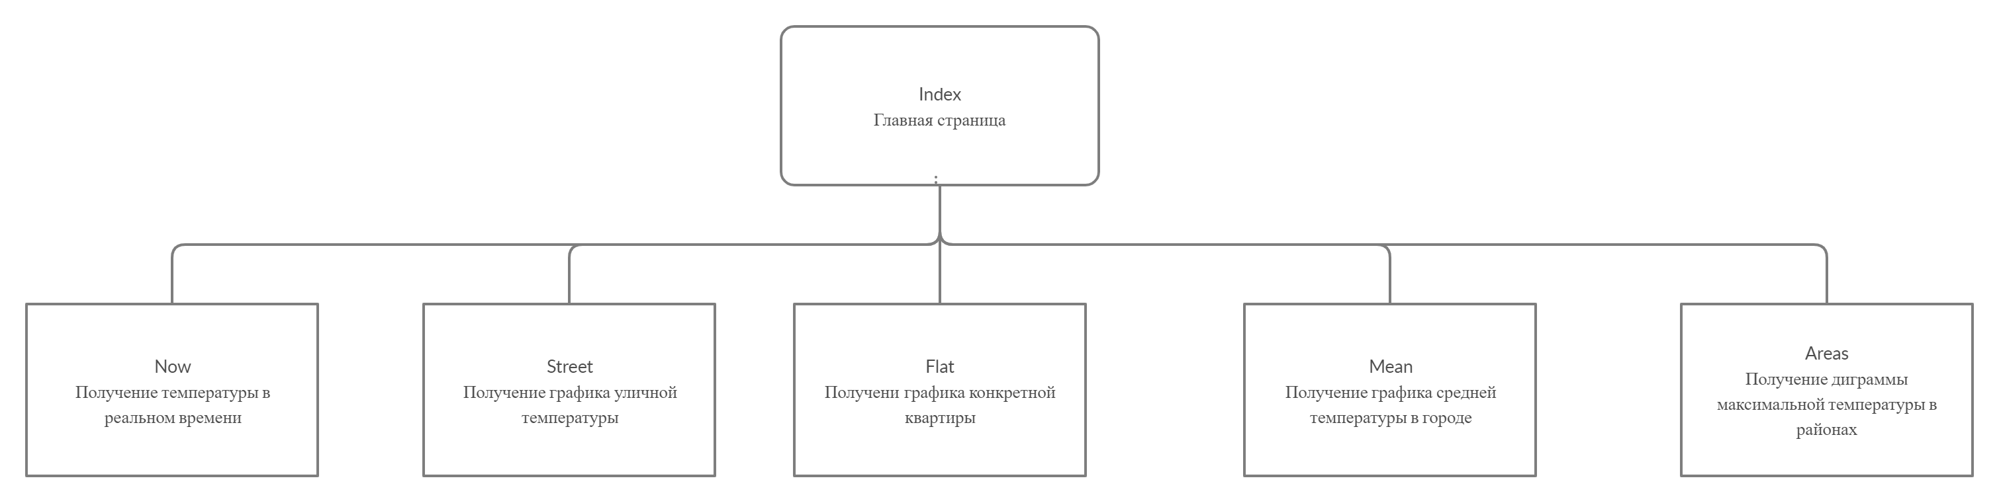
Структурная и функциональная схема программного продукта

Slide 5
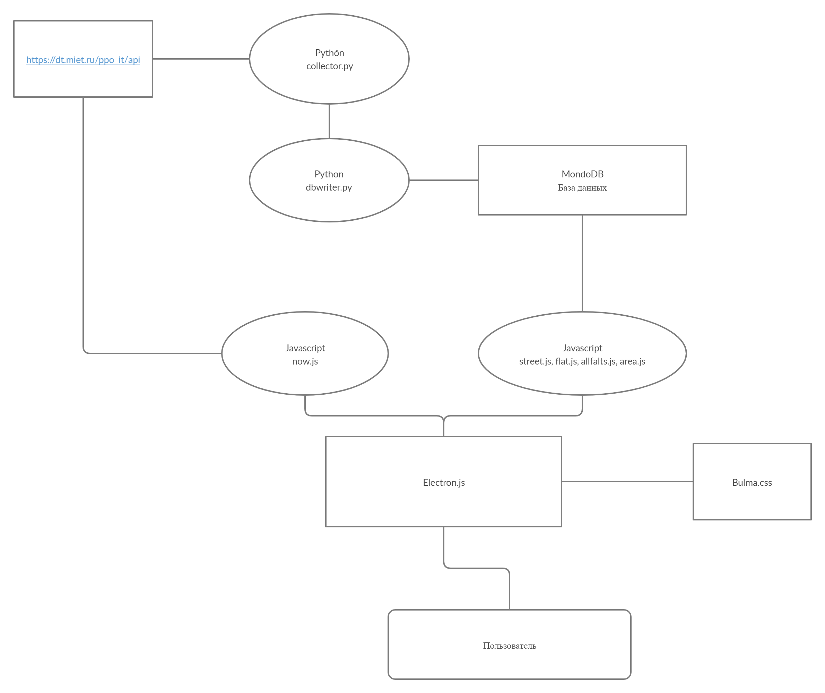
Workflow-диаграмма

Slide 6
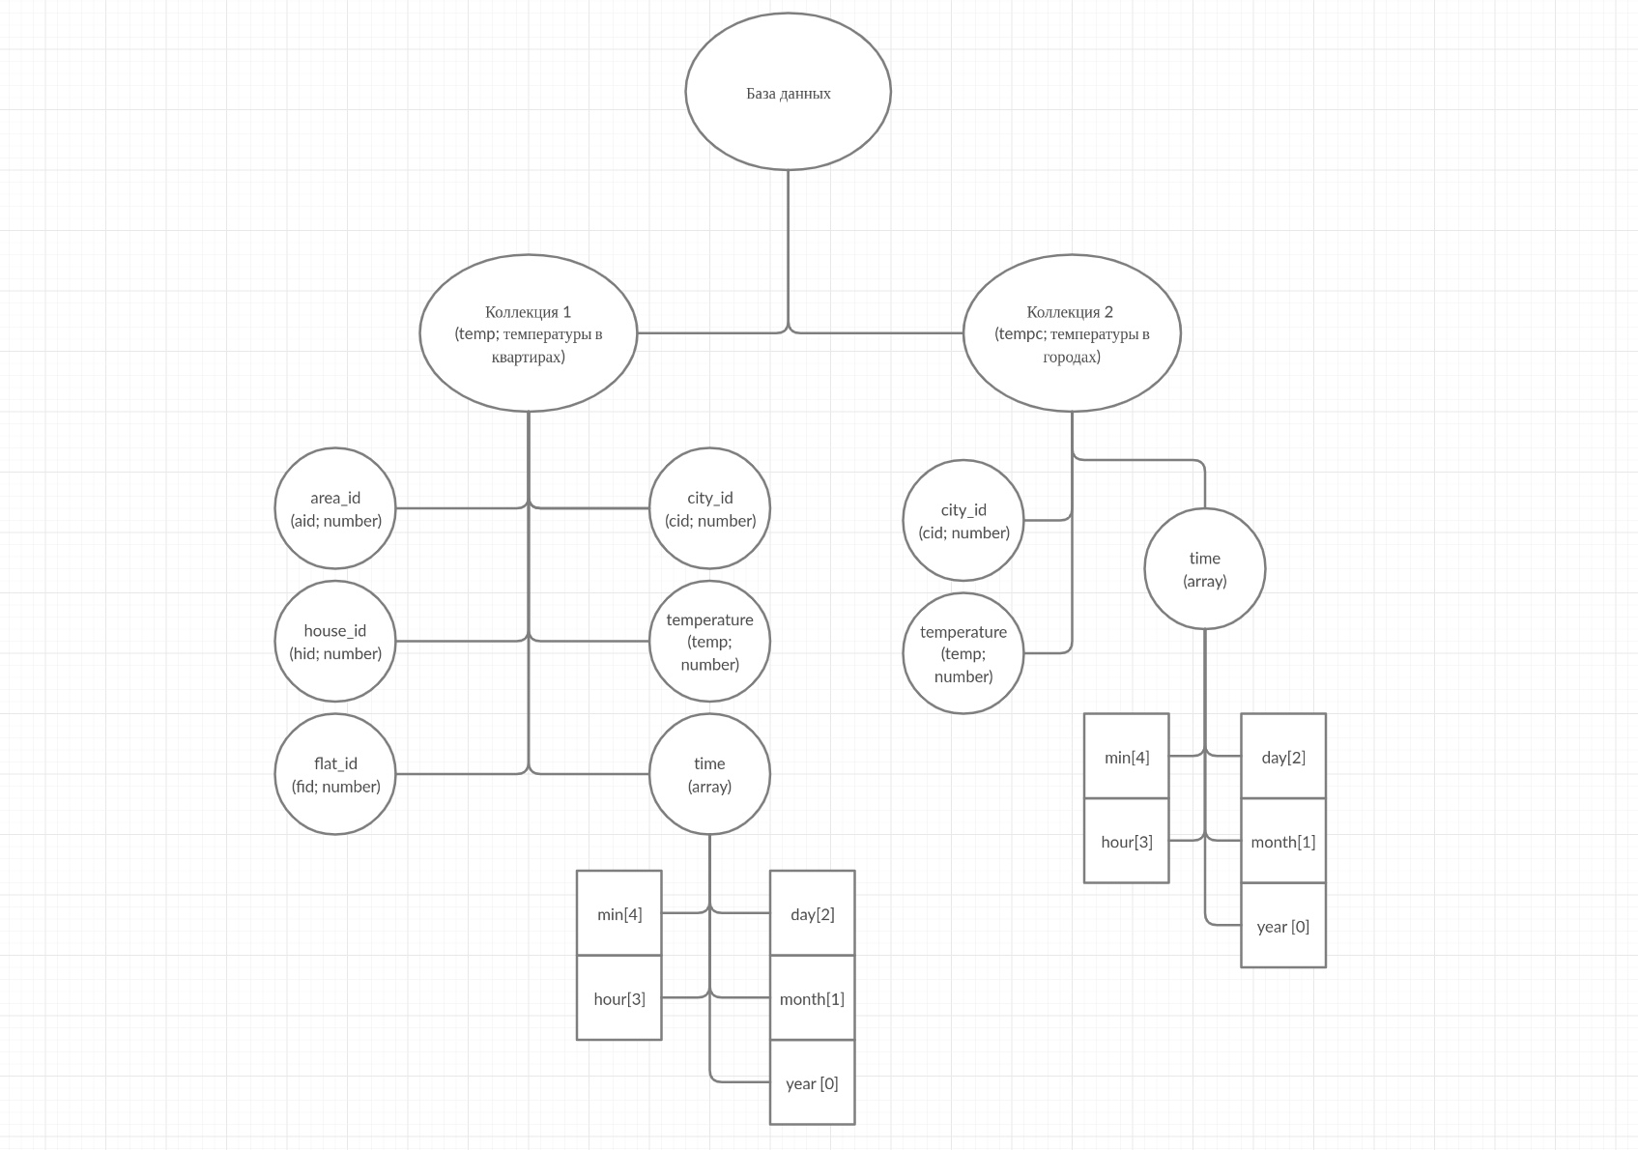
ER-модель

Slide 7
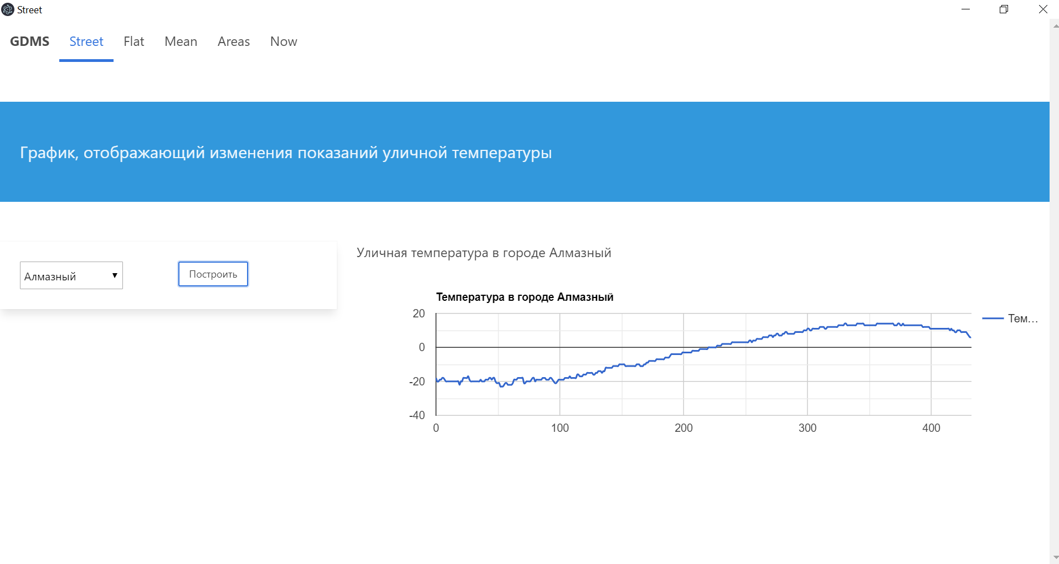
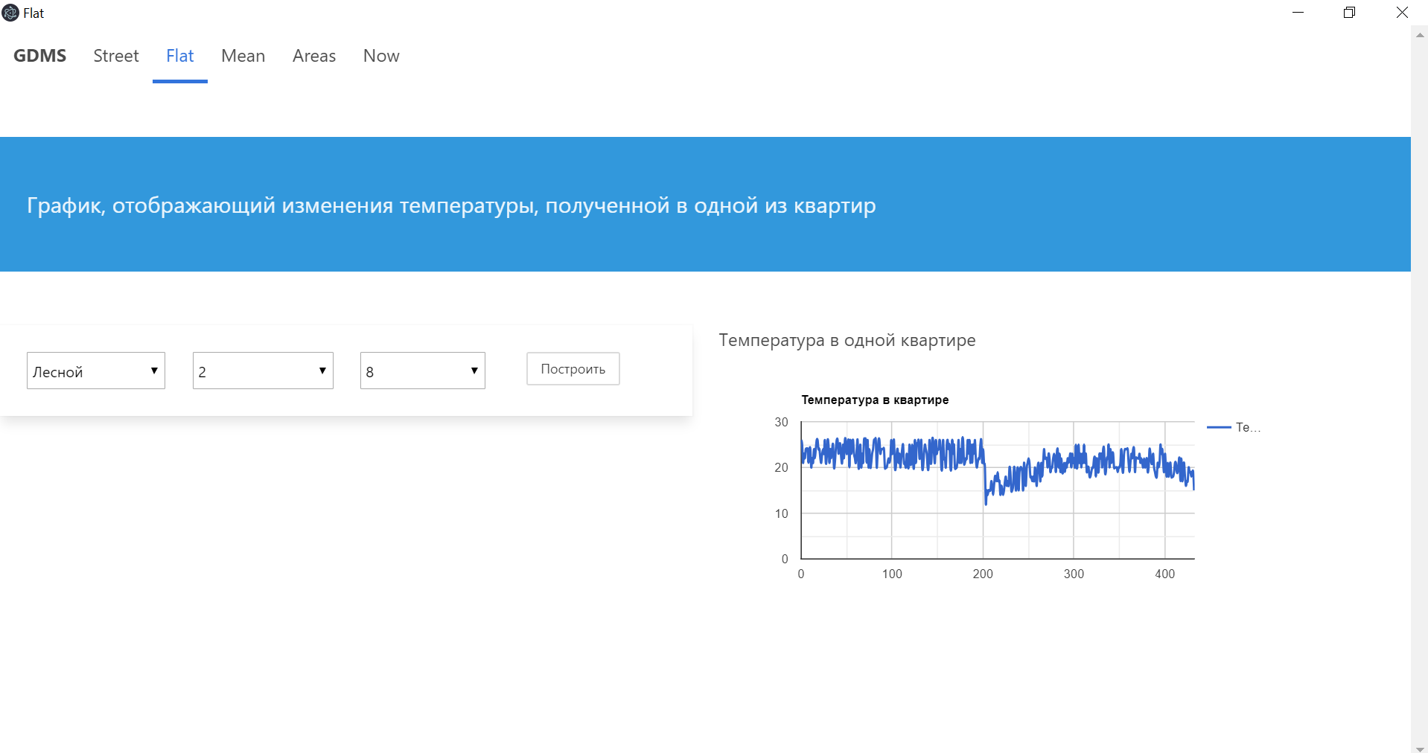
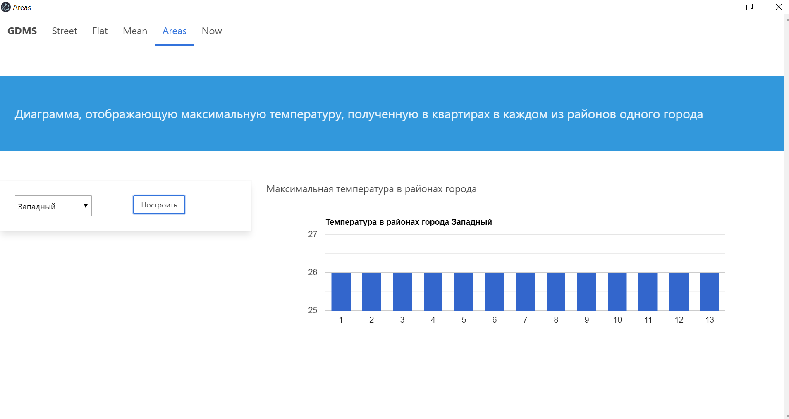
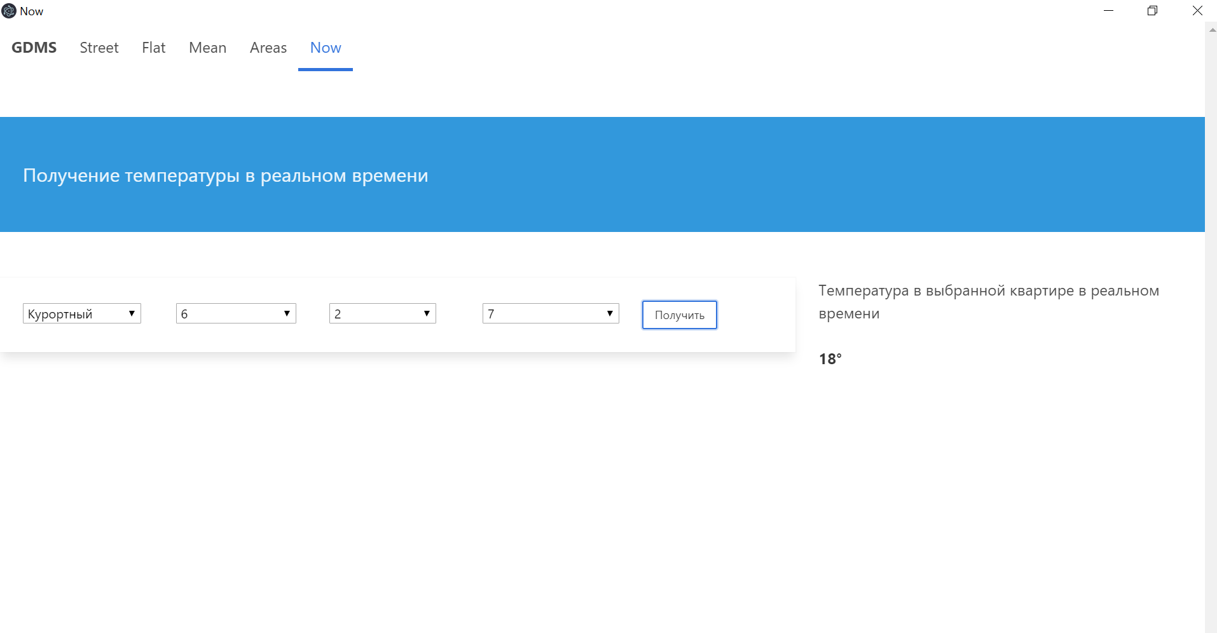
Скриншоты работы программы

Slide 8
Программный код
GitHub: https://github.com/GlowDanBios/temperature

